Slide 1

Herzlich Willkommen zum Informationsabend

Slide 2
Tagesordnung
Wissenschaftswoche in G11 (Fr. Doepner, Fr. Franz)
P-Seminare in G11 (Hr. Rolle)
Grundstrukturen der neuen gymnasialen Oberstufe (Fr. Doepner, Fr. Franz)
Wahl einer neuen Fremdsprache (Italienisch_{spätbeginnend}) in der Jahrgangsstufe 11 (Fr. Haberland)
Wahl von Kunst oder Musik (Fr. Doepner, Fr. Franz)
Auslandsaufenthalt für Schülerinnen in G 11 (Fr. Doepner, Fr. Franz)

Slide 3
Die Wissenschaftswoche in der neuen Jahrgangsstufe 11

Slide 4
Ablauf
Freies Arbeiten über eine Schulwoche; zu regulären Unterrichtszeiten, aber losgelöst vom Stundenplan
Thema im aktuellen Schuljahr war „Glück“, Thema für 26/27 noch offen
Termin noch offen
Keine Benotung – nur Zeugniskommentar

Slide 5
Zentrale Ziele
Neugier und Interesse an wissenschaftlichem Arbeiten wecken
Wissenschaftspropädeutik und Vorbereitung auf W-Seminar
individuelle Interessen und Begabungen im Mittelpunkt
Austausch über verschiedene Fachpositionen bei gleichzeitiger Einordnung in das Rahmenthema

Slide 6

Das Projekt-Seminar zur beruflichen Orientierung in Jahrgangsstufe 11
Erläuterungen zu Konzept und Angebot 2026/27
Ralf Rolle
Koordinator für berufliche Orientierung (KBO)

Slide 7
Das P-Seminar innerhalb des Gesamtkonzepts der beruflichen Orientierung
Das Aufbaumodul zur beruflichen Orientierung in den Jahrgangsstufen 12 und 13
Das Projekt-Seminar zur beruflichen Orientierung (P-Seminar) in Jahrgangsstufe 11
Das Modul zur beruflichen Orientierung in Jahrgangsstufe 9
Notes:
Verdeutlichung des Gesamtkonzepts der beruflichen Orientierung

Slide 8
PROJEKT- Seminar: Schwerpunkt auf Selbst-erkundung und Berufswelt
P-Seminar: Berufliche Orientierung im Rahmen eines Projekts
Sich selbst kennen lernen
Berufs-felder erkunden
Notes:
Hier sollte deutlich werden, dass das P-Seminar in Zukunft noch stärkeren Fokus auf die berufliche Orientierung im Rahmen des Projekts legt und dass Teile des Berufsfindungsprozesses (z. B. Bewerbung) in Zukunft nicht mehr im P-Seminar abgebildet werden müssen, weil sie im Modul der Jahrgangsstufe 9 bzw. im Aufbaumodul der Jahrgangsstufen 12 und 13 enthalten sind.

Slide 9
Konzept
Umfang: eine Doppelstunde + HA
Richtgröße: ca. 15 Teilnehmerinnen
versetzungsrelevant, min. 2 kLN
Zertifikat (Nachweis über die Kompetenzen)
Struktur:
Sep-Okt: Definition
Nov-Dez: Planung
Jan-Mai: Durchführung
Jun-Jul: Abschluss

Slide 10
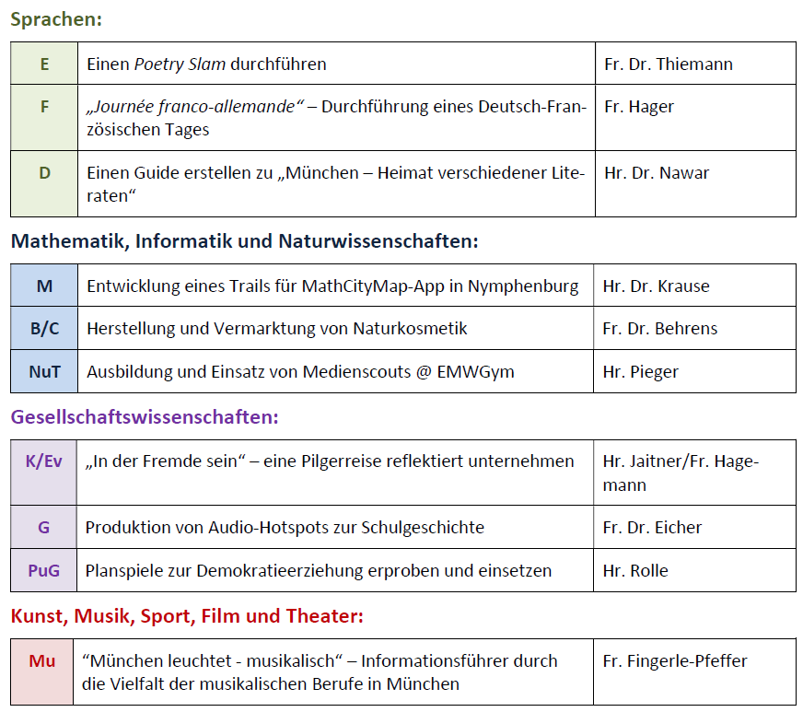

P-Seminar-angebot 2026/27

Slide 11


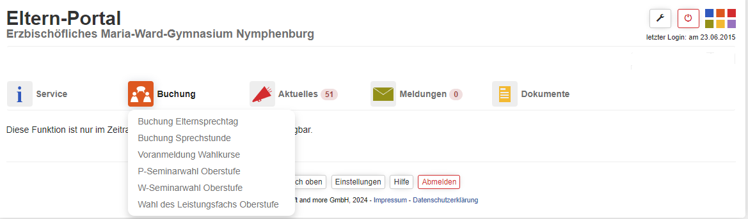
P-Seminarwahl 2026/27: Prozedere
Ausführliche Projektbeschreibungen per schul-cloud-Channel und im Elternportal
Mi, 22.4.26, 7. Std. (Aula): Projektpräsentation durch Lehrkräfte (+Rückfragen)
bis Mi, 10.06.26: 4 Prioritäten per Elternportal angeben
➲ sonst: Zuweisung in „Restplätze“
Vrsl. 8-9 von 10 Angebote kommen zustande

Slide 12
Wie geht es mit der beruflichen Orientierung in der Q12 und Q13 weiter?
Aufbaumodul zur beruflichen Orientierung
Fünf Projekttage jeweils mit den Themen:
Selbsterkundung → geva-Test „Studium & Beruf“
Berufserkundung → 1 Woche Berufspraktikum
Studienerkundung → Hochschultag Regensburg
Bewerbung, Termine und Fristen → Studienberater BA
Reflexion → Workshop „KlugEntscheiden“

Slide 13
Grundstrukturen der neuen gymnasialen Oberstufe: Profil- und Leistungsstufe PuLSt (Q12/Q13)

Slide 14
Stundentafel der PuLSt
Pflichtfächer und Wahlpflichtfächer | 12/1 | 12/2 | 13/1 | 13/2
Deutsch | 4 | 4 | 4 | 4
Mathematik | 4 | 4 | 4 | 4
eine fortgeführte Fremdsprache | 3 | 3 | 3 | 3
eine Naturwissenschaft (Biologie, Chemie, Physik) | 3 | 3 | 3 | 3
eine weitere Fremdsprache oder eine weitere Naturwissenschaft bzw. (spät beginnende) Informatik | 3 | 3 | 3 | 3
Religionslehre bzw. Ethik | 2 | 2 | 2 | 2
Geschichte | 2 | 2 | 2 | 2
Politik und Gesellschaft | 2 | 2 | 2 | 2
Geographie oder Wirtschaft und Recht | 2 | 2
Kunst oder Musik | 2 | 2 | 2 | 2
Sport | 2 | 2 | 2 | 2
Leistungsfach | + 2 | + 2 | + 2 | + 2
W-Seminar | 2 | 2 | 2 | --
 | 33 | 33 | 31 | 29

Slide 15
Verpflichtende Abiturprüfungsfächer
 | Abiturprüfungsfach
1 | Deutsch
2 | Mathematik
3 | Leistungsfach | Darunter: mind. eine fortgeführte FS oder eine NW (Physik, Bio, Chemie) mind. ein GPR-Fach ein weiteres Fach nach Wahl
4 | weiteres Fach
5 | weiteres Fach
Möglichkeit zur Substitution
von Deutsch: fortgeführte FS als Leistungsfach und weitere fortgeführte FS als Abiturprüfungsfach
von Mathematik: NW oder Informatik als Leistungsfach und weitere NW oder Informatik als Abiturprüfungsfach
Notes:
Die Folien 22 bis 35 dienen insbesondere der Information der/des OSK. Zudem können sie den Vortrag – je nach den schulischen Gegebenheiten vor Ort – vertiefen oder bei Nachfragen zu Hilfe genommen werden.

Slide 16
 | Abiturprüfungsfach
1 | Deutsch | mind. 2 x schriftlich höchst. 1 x mündlich
2 | Mathematik
3 | Leistungsfach
4 | weiteres Fach | mind. 1 x mündlich höchst. 1 x schriftlich
5 | weiteres Fach
Notes:
Die Folien 22 bis 35 dienen insbesondere der Information der/des OSK. Zudem können sie den Vortrag – je nach den schulischen Gegebenheiten vor Ort – vertiefen oder bei Nachfragen zu Hilfe genommen werden.

Slide 17
Wahl der spätbeginnenden Fremdsprache, Italienisch

Slide 18
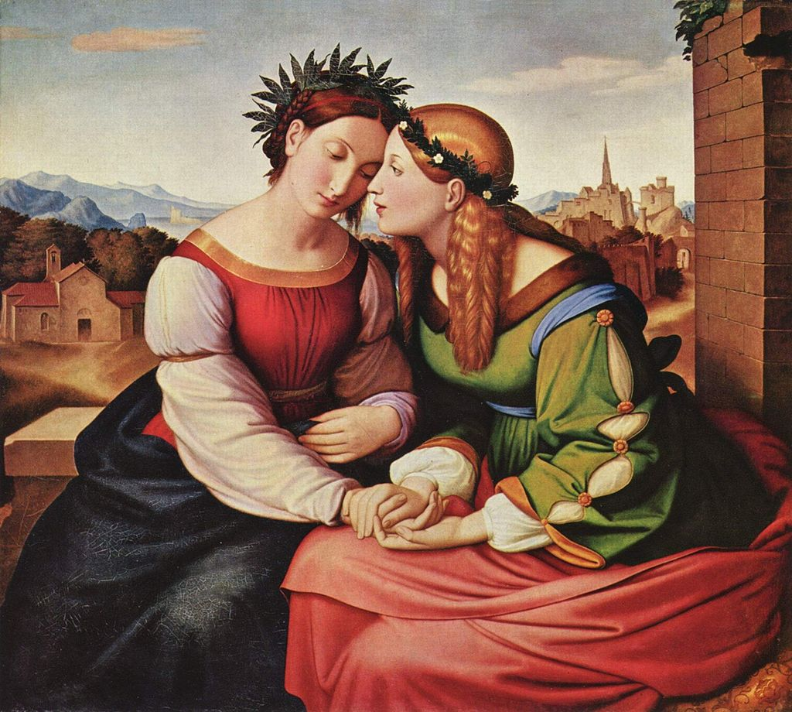

Perché studiare l` Italiano ?
friedrich Overbeck (1789-1869): Italia und Germania, 1828

Slide 19
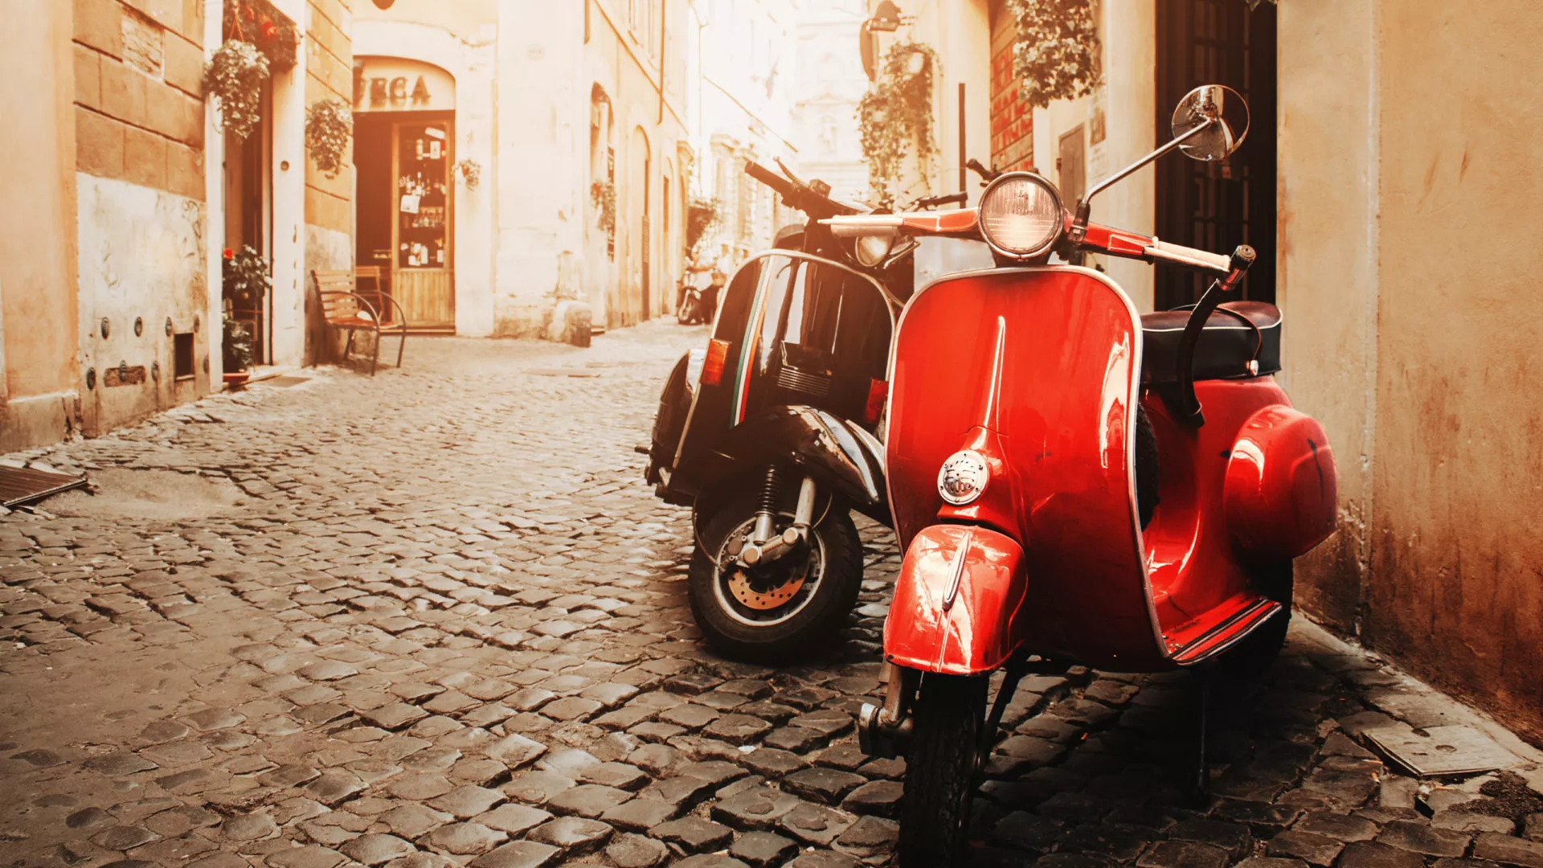
Cultura e stile di vita
München ist die nördlichste Stadt Italiens. Italienische Kultur und italienischer Lebensstil prägen unseren Alltag. In München leben ca. 30.000 Italiener.

Slide 20
Amici in Europa
Italien und Deutschland sind politisch, historisch, kulturell und ökonomisch auf vielfältige Weise miteinander verbunden.

Slide 21
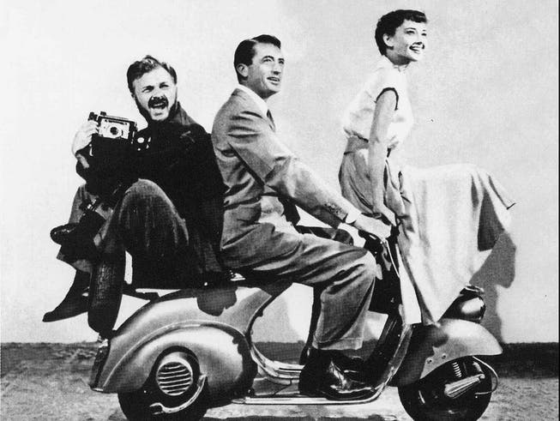
L` Italia è molto vicina
Italien ist so nah ! Wie schön, wenn man sich in einem der beliebtesten und attraktivsten Reiseländer verständigen kann.

Slide 22
Futuro e Lavoro
Italien ist ein wichtiger Wirtschaftspartner der Bundesrepublik und einer der wichtig-sten des Freistaats Bayern.

Slide 23
Futuro e Lavoro
Italienischkenntnisse verbessern somit die Chancen auf dem Arbeitsmarkt.

Slide 24
Le lingue
Mehrsprachigkeit ist ein Muss in einer globalen Welt.
Warum nicht eine weitere moderne Fremd-
sprache mitnehmen?

Slide 25
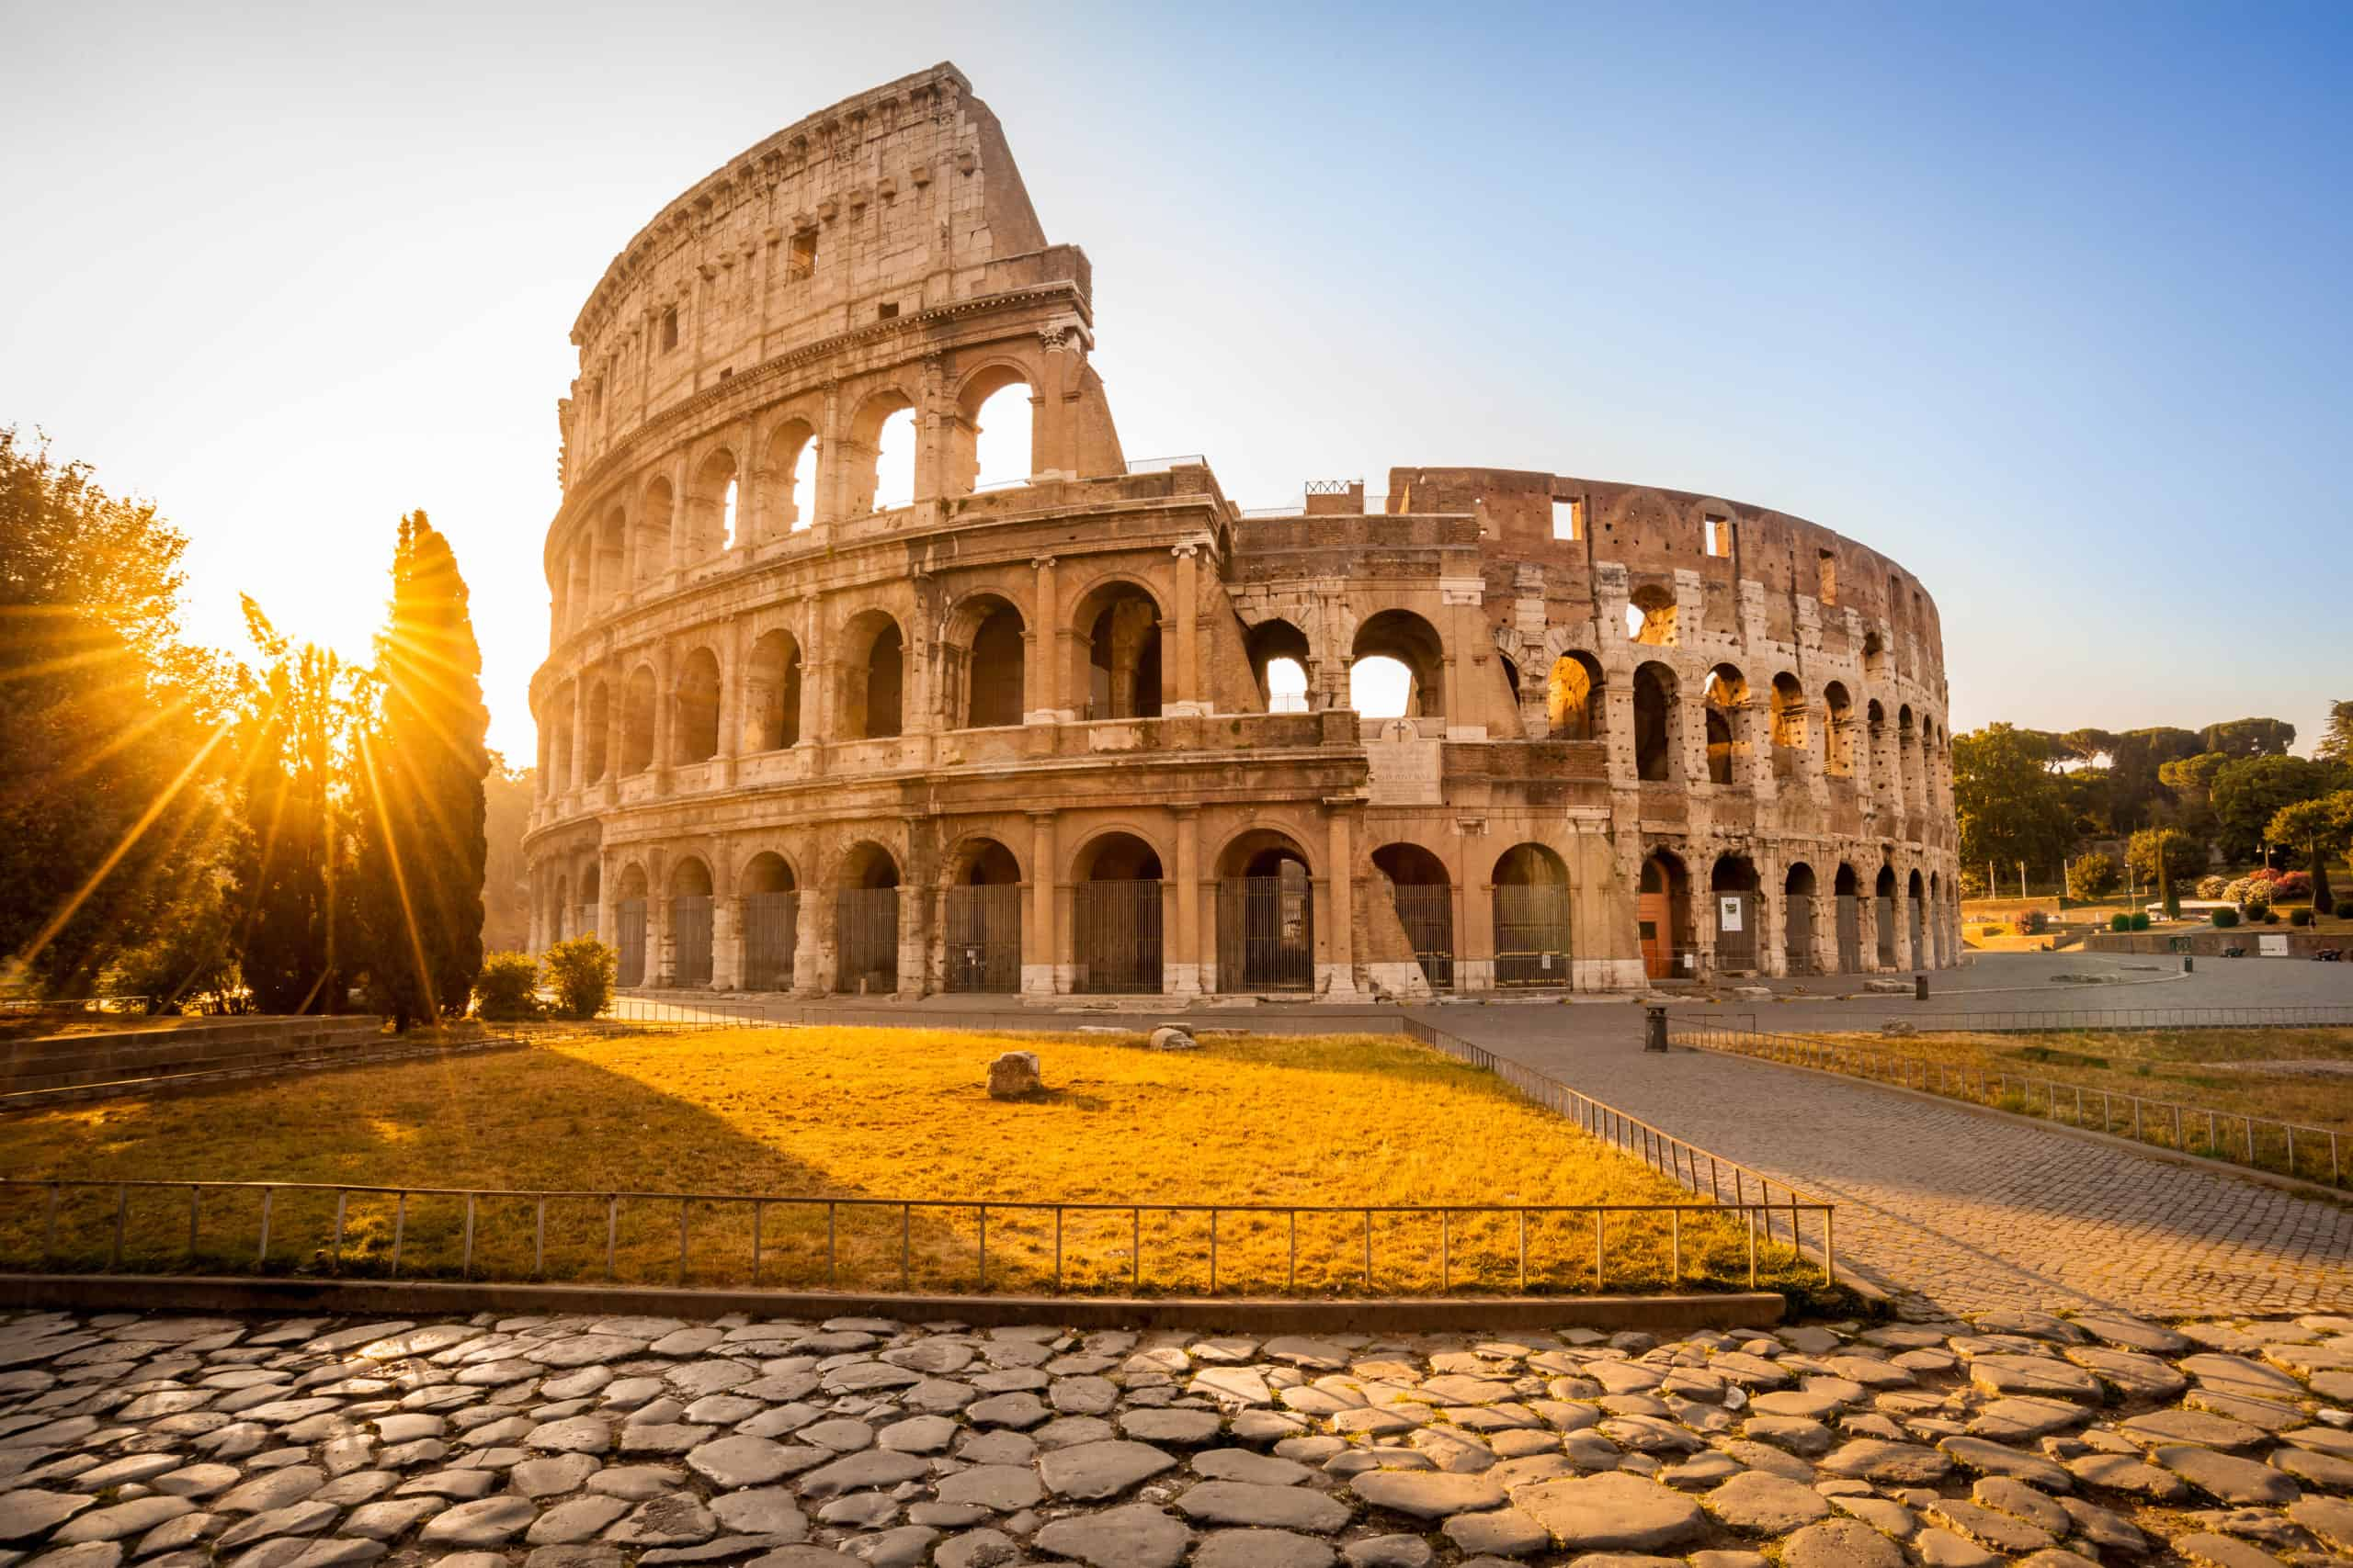
L` Italiano – MOLTO difficile ?
Das Vorwissen aus den bereits gelernten Sprachen Latein, Französisch und Englisch erleichtert das Erlernen des Italienischen.

Slide 26

L` Italiano AL EMWG
11. Jgst.: Spracherwerbsphase
Grammatik
Wortschatz
Landeskunde
12. + 13. Jgst.: Gesellschaft & Politik
Geschichte
Wirtschaft & Geographie
Kunst & Kultur
Wissenschaft & Zukunftsfragen
Literatur

Slide 27
L` Italiano AL EMWG
11. Jgst.: - 4 Unterrichtsstunden,
- 4 Schulaufgaben,
davon eine mündlich
12. + 13. Jgst.: - 3 Unterrichtsstunden
- je 2 Schulaufgaben pro SJ,
davon eine mündlich

Slide 28

L` Italiano AL EMWG - Ecco il nostro libro

Slide 29
La bellezza Della Lingua
Italienisch ist einer der schönsten und lebendigsten Sprachen der Welt.

Slide 30
Italienisch spätbeginnend kann die 2. Fremdsprache ersetzten (L oder F)
Nach einem Auslandsaufenthalt in der 11. Jsgt.
kann Italienisch spät. nur mit Feststellungsprüfung belegt werden

Slide 31
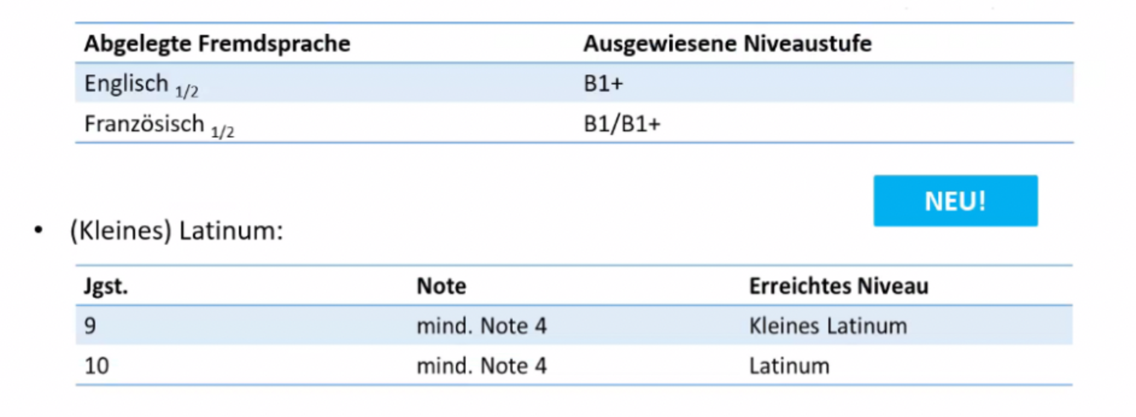
Hinweise zu abgelegten Fremdsprachen
Ausgewiesene Niveaustufen nach dem Gemeinsamen Europäischen Referenzrahmen (GER)
der abgelegten Fremdsprachen, in denen im Jahreszeugnis der Jgst. 10 mindestens
Note 4 erreicht wurde

Slide 32
Wahl einer neu einsetzenden spät beginnenden Fremdsprache
Italienisch (spät.) in der Stundentafel der PuLSt
Pflichtfächer und Wahlpflichtfächer | 12/1 | 12/2 | 13/1 | 13/2
Deutsch | 4 | 4 | 4 | 4
Mathematik | 4 | 4 | 4 | 4
eine fortgeführte Fremdsprache | 3 | 3 | 3 | 3
eine Naturwissenschaft (Biologie, Chemie, Physik) | 3 | 3 | 3 | 3
Neu spätbeginnend Italienisch | 3 | 3 | 3 | 3
Religionslehre bzw. Ethik | 2 | 2 | 2 | 2
Geschichte | 2 | 2 | 2 | 2
Politik und Gesellschaft | 2 | 2 | 2 | 2
Geographie oder Wirtschaft und Recht | 2 | 2
Kunst oder Musik | 2 | 2 | 2 | 2
Sport | 2 | 2 | 2 | 2
Leistungsfach | + 2 | + 2 | + 2 | + 2
W-Seminar | 2 | 2 | 2 | --
 | 33 | 33 | 31 | 29

Slide 33
Verpflichtende Abiturprüfungsfächer bei Wahl von Italienisch (spät)
 | Abiturprüfungsfach
1 | Deutsch
2 | Mathematik
3 | Leistungsfach | Darunter: mind. eine fortgeführte FS oder eine NW (Physik, Bio, Chemie) mind. ein GPR-Fach ein weiteres Fach nach Wahl
4 | weiteres Fach
5 | weiteres Fach
erlaubt nur die mündliche Abiturprüfung
erfordert zusätzlich die Abiturprüfung in einer fortgeführten FS oder NW
ermöglicht nicht die Substitution von Deutsch in der Abiturprüfung, weil die Abiturprüfung in Deutsch
nur ersetzt werden kann durch die Abiturprüfung in zwei fortgeführten FS
Ermöglicht keine Substitution von Mathematik, da zwei NW ersetzt werden müssten
Zu hohe Stundenzahl
Lassen sich in der Regel zur Wahl der Abiturprüfungsfächer nicht mit der Wahl von Kunst/Musik/Sport
als Leistungsfach kombinieren
Notes:
Die Folien 22 bis 35 dienen insbesondere der Information der/des OSK. Zudem können sie den Vortrag – je nach den schulischen Gegebenheiten vor Ort – vertiefen oder bei Nachfragen zu Hilfe genommen werden.

Slide 34
Kunst und Musik als Wahlpflichtfächer

Slide 35
Kunst und Musik als Wahlpflichtfächer
Kunst bzw. Musik in der Stundentafel der Jgst. 11 ( SG, NTG)
Jahrgangsstufe | 10 | 11
Kunst | 1 | 2
Musik | 1
Die Schülerin bzw. der Schüler wählt
in Jgst. 11 Kunst oder Musik und
führt das gewählte Fach auf grundlegendem Anforderungsniveau oder als Leistungsfach in Q12 und Q13 fort.
In Kunst bzw. Musik
ist die mündliche Abiturprüfung möglich bzw.
als Leistungsfach die schriftliche Abiturprüfung (besondere Fachprüfung) verpflichtend.

Slide 36
Kunst und Musik als Wahlpflichtfächer
Kunst bzw. Musik als Leistungsfach in der Stundentafel der PuLSt
Pflichtfächer und Wahlpflichtfächer | 12/1 | 12/2 | 13/1 | 13/2
Deutsch | 4 | 4 | 4 | 4
Mathematik | 4 | 4 | 4 | 4
eine fortgeführte Fremdsprache | 3 | 3 | 3 | 3
eine Naturwissenschaft (Biologie, Chemie, Physik) | 3 | 3 | 3 | 3
eine weitere Fremdsprache oder eine weitere Naturwissenschaft bzw. (spät beginnende) Informatik | 3 | 3 | 3 | 3
Religionslehre bzw. Ethik | 2 | 2 | 2 | 2
Geschichte | 2 | 2 | 2 | 2
Politik und Gesellschaft | 2 | 2 | 2 | 2
Geographie oder Wirtschaft und Recht | 2 | 2
Kunst oder Musik | 2 | 2 | 2 | 2
Sport | 2 | 2 | 2 | 2
Leistungsfach | + 2 | + 2 | + 2 | + 2
W-Seminar | 2 | 2 | 2 | --
 | 33 | 33 | 31 | 29

Slide 37
Kunst und Musik als Wahlpflichtfächer
Voraussetzungen für die Belegung von Kunst / Musik in der PuLSt
Auf grundlegendem Anforderungsniveau
Besuch des jeweiligen Faches in Jgst. 11
Nur mündliche Abiturprüfung möglich
Als Leistungsfach (schriftliches Abiturfach)
Besuch des jeweiligen Faches in Jgst. 11
mind. Note 3 im Zwischenzeugnis der Jgst. 11 bzw. bei Auslandsaufenthalt/Überspringen der Jgst. 11: im Jahreszeugnis der Jgst. 10
in Musik zusätzlich: Nachweis angemessener Fertigkeiten im Instrument/Gesang
Notes:
Feststellungsprüfung im Falle eines beabsichtigten Wechsels zu Beginn der Qualifikationsphase, nicht infolge des Überspringens der Jgst. 11 bzw. eines Auslandsaufenthalts in Jgst. 11 mit anschließendem Vorrücken auf Probe. Bei Wahl des Leistungsfaches infolge des Wechsels: Mind. Note 3 in der Feststellungsprüfung erforderlich.

Slide 38
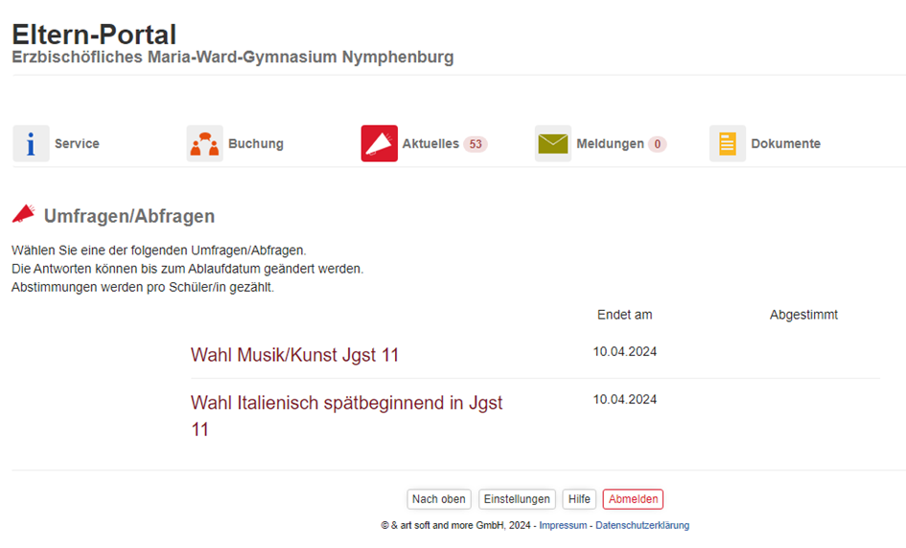
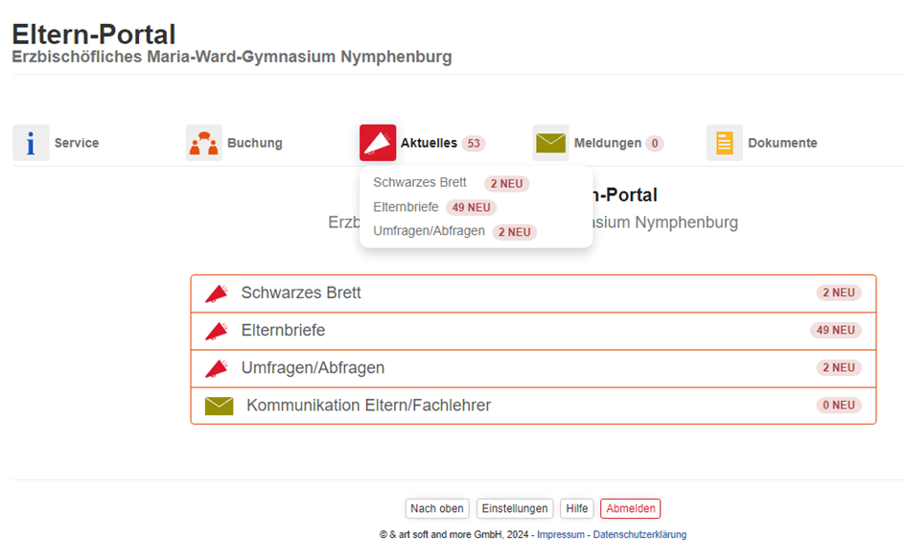
Wahl über das Elternportal > aktuelles > Umfragen/Abfragen (bis Mi 13.5.2026)

Slide 39
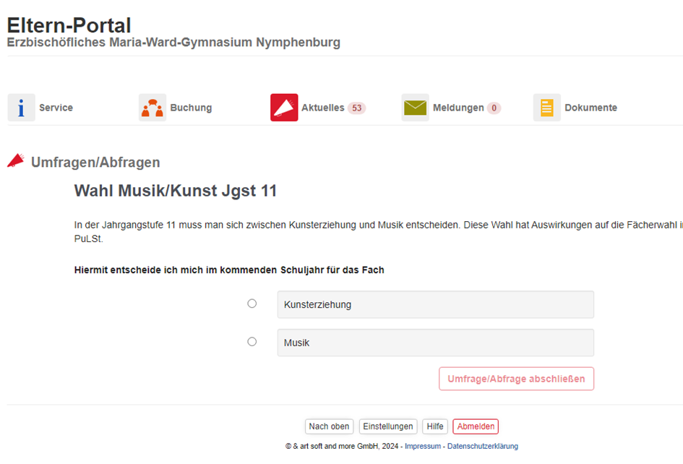

Slide 40
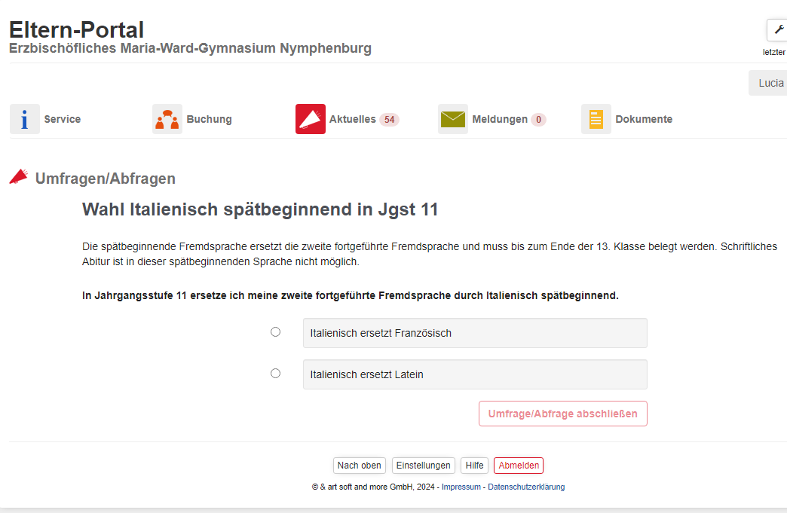

Slide 41
Auslandsaufenthalt – Probezeit in der 12/1

Slide 42
Genehmigung
Antrag der Eltern bzw. der Erziehungsberechtigten erforderlich. (erst ab 6 Wochen)
Einreichung in Papierform und unterschrieben bei Hr. Bernhard
Beurlaubung
Beurlaubungen für einen Schulbesuch im Ausland nur möglich, wenn während des Aufenthalts ein kontinuierlicher Besuch des Unterrichts stattfand.
Nach der Rückkehr ist eine entsprechende Bescheinigung vorzulegen.
Die an der ausländischen Schule erzielten Noten sind für uns nicht relevant.

Slide 43
Beurlaubung zum Schulbesuch im Ausland
Möglichkeiten zum Schulbesuch im Ausland in Jgst. 11
 | 1. Halbjahr | 2. Halbjahr | Vorrücken in Q12
1 | Schulbesuch im Ausland | Besuch der Jgst. 11 Erfüllen der Vorrückungsvoraussetzungen | ohne Probezeit
2 | Besuch der Jgst. 11 | Schulbesuch im Ausland | mit Probezeit
3 | Vorrückungserlaubnis in Jgst. 11 Schulbesuch im Ausland | Schulbesuch im Ausland | mit Probezeit
Notes:
Ggf. schulspezifische Anpassung vornehmen. Bei Wiedereintritt in das 2. Halbjahr der Jgst. 11 ist die Neuwahl des P-Seminars erforderlich. Die Leistungen im Umfang von mind. zwei kleinen Leistungsnachweisen müssen dann im neu gewählten P-Seminar erbracht werden.

Slide 44
Beurlaubung zum Schulbesuch im Ausland
Bestehen der Probezeit (Fall 2 und 3 der vorhergehenden Folie)
Die Probezeit gilt als bestanden, wenn die folgenden Halbjahresleistungen (HJL) im Kurshalbjahr 12/1 erzielt worden sind:
Belegungspflichtige Kurse | Zu erbringende Leistungen
Deutsch | höchstens eine HJL weniger als 5 Punkte | höchstens drei HJL weniger als 5 Punkte, keine HJL weniger als 1 Punkt
Mathematik
fortgeführte FS (verpfl.)
weitere Fächer (außer Sport auf gA)
Andernfalls wird die Schülerin oder der Schüler in die Jgst. 11 zurückverwiesen. Sie oder er gilt dann nicht als Wiederholungsschülerin oder Wiederholungsschüler.

Slide 45


